Slide 1
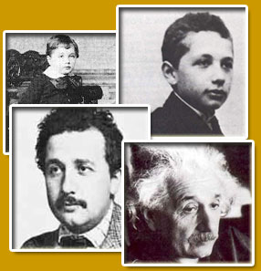
爱因斯坦
（1879-1955）
20世纪最伟大的物理学家之一, 1905年、1915年先后创立狭义和广义相对论, 1905年提出了光量子假设, 1921年获得诺贝尔物理学奖, 还在量子理论方面有重要贡献 .

Slide 2
狭义相对论的基本原理
1 相对性原理
物理定律在所有惯性系中都具有相同的表达形式, 所有的惯性系对运动的描述都是等效的。
2 光速不变原理
真空中的光速是常量，它与光源或观测者的运动无关，光速不依赖于惯性系的选择。
伽利略变换与狭义相对论的基本原理不符.
狭义相对论的基本原理与实验事实相符合.

Slide 3
洛伦兹变换式
符合相对论理论的时空变换关系:
设 时，
*
重合 ; 事件 P 的时空坐标如图所示.

Slide 4
洛伦兹坐标变换式

Slide 5
附：洛伦兹坐标变换式的推导（供了解）
时空变换关系必须满足
y
y'
两个基本假设
P
(x, y, z; t )
当质点速率远小于真空中的光速，新时空变换能退化到伽利略变换
S
S'
(x', y', z'; t' )
O
O'
x
(x' )
t 时刻，对惯性系 S 有
z
z'
对惯性系 S' ，根据光速不变原理，有
在两个参考系中两者形式完全相同
变换关系(线性)
其中a ,b ,d ,e 待定系数

Slide 6
附：洛伦兹坐标变换式的推导（供了解）
对 O' ：
O
O'
x (x')
对O :

Slide 7
洛伦兹变换-正变换与逆变换
正变换
逆变换
时,
转换为伽利略变换式.

Slide 8
两事件的时空坐标间隔的变换关系
若两个事件在S系中的空间间隔和时间间隔分别为：
这两个事件在S‘系中的空间间隔和时间间隔分别为：
则有：
正变换
逆变换

Slide 9
例 题
一短跑选手，在地球上以10s的时间跑完100m，在沿短跑选手跑动的方向上一宇宙飞船以0.7c的速度飞行, 飞船上的观察者看来，这选手跑的时间和距离各为多少?
解:由洛伦兹变换有
Δt′=(Δt−vΔx/c²)/(1−v²/c²)^{1/2}=14s
Δx′=(Δx−vΔt)/(1−v²/c²)^{1/2}=−2.94×10⁹m
Notes:
Δx’此处小于0，那么是否存在Δt‘<0呢？

Slide 10
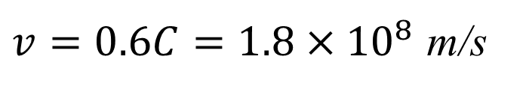
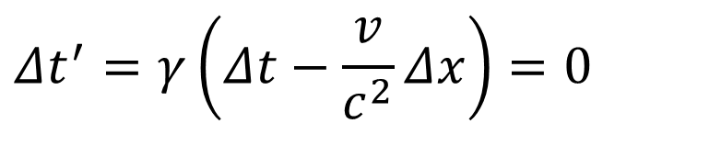
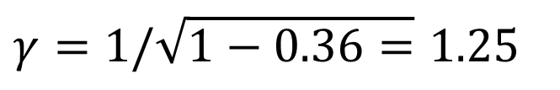
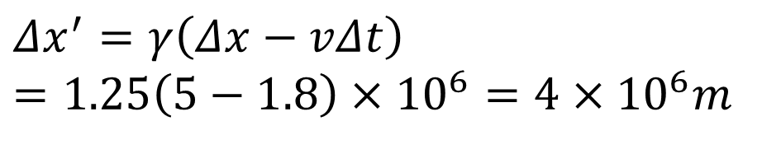
例题
在惯性系S中，相距Δx=5×10⁶m的两地发生两事件，两事件时间间隔Δt =1×10⁻² s 。另一惯性系S’相对于S系沿x轴匀速直线运动，在S’中测得两事件同时发生。求：
（1）S’系相对于S系的运动速率v；
（2）S’系中测得这两事件发生地之间的距离。
$$Δt^{′}=γ\left(Δt−\frac{v}{c^{2}}Δx\right)=0$$
解：(1)
$v=0.6C=1.8×{10}^{8}$ m/s
$$γ=1/\sqrt{1−0.36=}1.25$$
(2)
$$Δx^{′}=γ\left(Δx−vΔt\right)=1.25\left(5−1.8\right)×{10}^{6}=4×{10}^{6}m$$

Slide 11
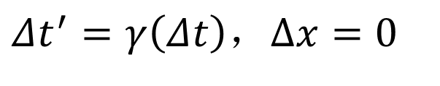
例题
设在A地发生两个事件，与A地相对静止的甲测得两事件的时间间隔为4s，若相对甲做匀速直线运动的乙测得两事件的时间间隔为5s，则乙相对于甲的运动速率（c表示真空中的光速）是
4c/5 B. 3c/5 C. c/5 D. 2c/5
$$Δt^{′}=γ\left(Δt\right)，∆x=0$$

Slide 12
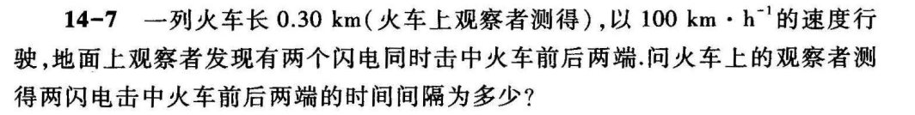

例题

Slide 13
洛伦兹速度变换式
正变换

Slide 14
洛伦兹速度变换式-逆变换
逆变换

Slide 15
讨 论
如在S系中沿x方向发射一光信号,在S′系中观察:
光速在任何惯性系中均为同一常量，利用它可将时间测量与距离测量联系起来.
光速不变

Slide 16
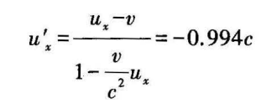
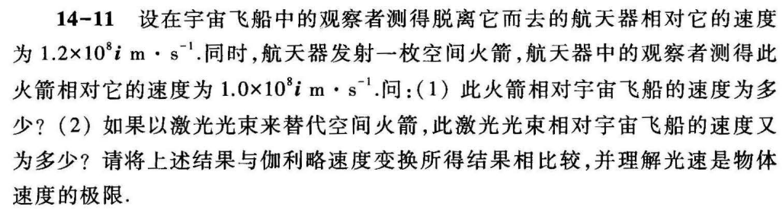
例题

Slide 17
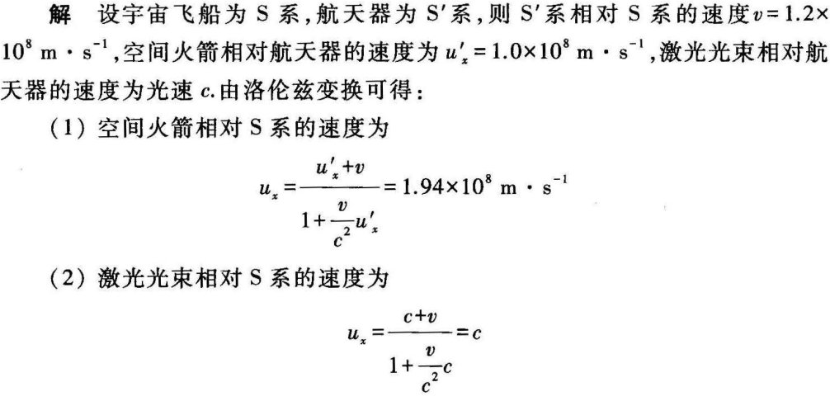
例题

